Slide 1
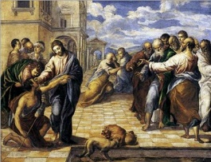
Domingo 4º de cuaresma
Ciclo A
Día 22 de Marzo de 2020

Slide 2
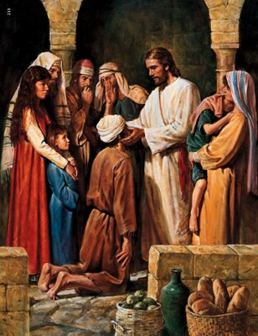
En este 4º domingo de Cuaresma del ciclo A la Iglesia nos presenta la curación por Jesús de un ciego de nacimiento.

Slide 3
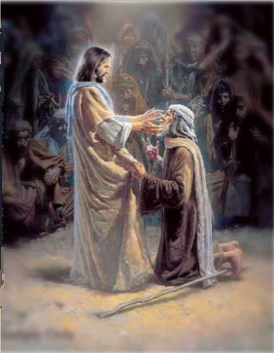
Después de hablar el domingo pasado del agua que salta hasta la vida eterna (la samaritana), hoy se habla de la luz, porque en el bautismo se nos da la luz de la fe.
Por eso era uno de los evangelios escogidos por la Iglesia para la preparación del bautismo.

Slide 4
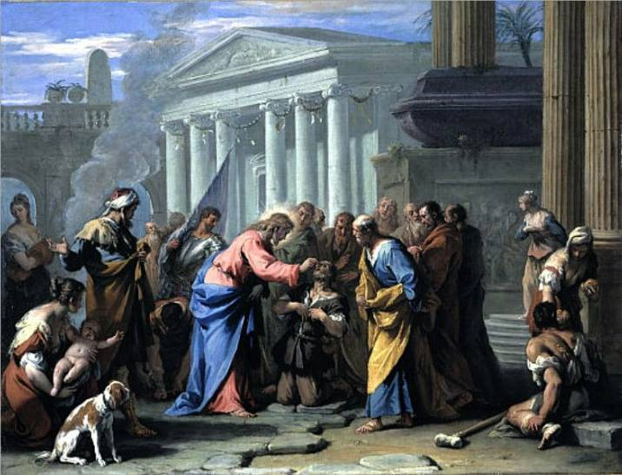
Narra san Juan este milagro en forma de enseñanza o catequesis.
Dice así: Juan 9,1-41

Slide 5
En aquel tiempo, al pasar Jesús vio a un hombre ciego de nacimiento. Y sus discípulos le preguntaron: "Maestro, ¿quien pecó, éste o sus padres, para que naciera ciego?" Jesús contestó: "Ni éste pecó ni sus padres, sino para que se manifiesten en él las obras de Dios. Mientras es de día, tenemos que hacer las obras del que me ha enviado; viene la noche, y nadie podrá hacerlas. Mientras estoy en el mundo, soy la luz del mundo.« Dicho esto, escupió en tierra, hizo barro con la saliva, se lo untó en los ojos al ciego y le dijo: "Ve a lavarte a la piscina de Siloé (que significa Enviado)." Él fue, se lavó, y volvió con vista. Y los vecinos y los que antes solían verlo pedir limosna preguntaban: "¿No es ése el que se sentaba a pedir?" Unos decían: "El mismo." Otros decían: "No es él, pero se le parece." Él respondía: "Soy yo.“ Y le preguntaban: "¿Y cómo se te han abierto los ojos?" Él contestó: "Ese hombre que se llama Jesús hizo barro, me lo untó en los ojos y me dijo que fuese a Siloé y que me lavase. Entonces fui, me lavé, y empecé a ver." Le preguntaron: "¿Dónde está él?" Contestó: "No sé."
(Sigue)

Slide 6
Llevaron ante los fariseos al que había sido ciego. Era sábado el día que Jesús hizo barro y le abrió los ojos. También los fariseos le preguntaban cómo había adquirido la vista. Él les contestó: "Me puso barro en los ojos, me lavé, y veo." Algunos de los fariseos comentaban: "Este hombre no viene de Dios, porque no guarda el sábado." Otros replicaban: ¿Cómo puede un pecador hacer semejantes signos?" Y estaban divididos. Y volvieron a preguntarle al ciego: "Y tú, ¿qué dices del que te ha abierto los ojos?" Él contestó: "Que es un profeta."
Pero los judíos no se creyeron que aquél había sido ciego y había recibido la vista, hasta que llamaron a sus padres y les preguntaron: "¿Es éste vuestro hijo, de quien decís vosotros que nació ciego? ¿Cómo es que ahora ve?" Sus padres contestaron: "Sabemos que éste es nuestro hijo y que nació ciego; pero cómo ve ahora, no lo sabemos nosotros, y quién le ha abierto los ojos, nosotros tampoco lo sabemos. Preguntádselo a él, que es mayor y puede explicarse." Sus padres respondieron así porque tenían miedo los judíos; porque los judíos ya habían acordado excluir de la sinagoga a quien reconociera a Jesús por Mesías. Por eso sus padres dijeron: "Ya es mayor, preguntádselo a él."
(Sigue)

Slide 7
Llamaron por segunda vez al que había sido ciego y le dijeron: "Confiésalo ante Dios: nosotros sabemos que ese hombre es un pecador." Contestó él: "Si es un pecador, no lo sé; sólo sé que yo era ciego y ahora veo." Le preguntan de nuevo: ¿Qué te hizo, cómo te abrió los ojos?" Les contestó: "Os lo he dicho ya, y no me habéis hecho caso; ¿para qué queréis oírlo otra vez?; ¿también vosotros queréis haceros discípulos suyos?" Ellos lo llenaron de improperios y le dijeron: "Discípulo de ése lo serás tú; nosotros somos discípulos de Moisés. Nosotros sabemos que a Moisés le habló Dios, pero ése no sabemos de dónde viene." Replicó él: "Pues eso es lo raro: que vosotros no sabéis de dónde viene y, sin embargo, me ha abierto los ojos. Sabemos que Dios no escucha a los pecadores, sino al que es religioso y hace su voluntad. Jamás se oyó decir que nadie le abriera los ojos a un ciego de nacimiento; si éste no viniera de Dios, no tendría ningún poder."
Le replicaron: "Empecatado naciste tú de pies a cabeza, ¿y nos vas a dar lecciones a nosotros?" Y lo expulsaron. Oyó Jesús que lo habían expulsado, lo encontró y le dijo: "¿Crees tú en el Hijo del hombre?" Él contestó: "¿Y quién es, Señor, para que crea en él?" Jesús le dijo: "Lo estás viendo: el que te está hablando, ése es." Él dijo: "Creo, señor." Y se postró ante él.

Slide 8
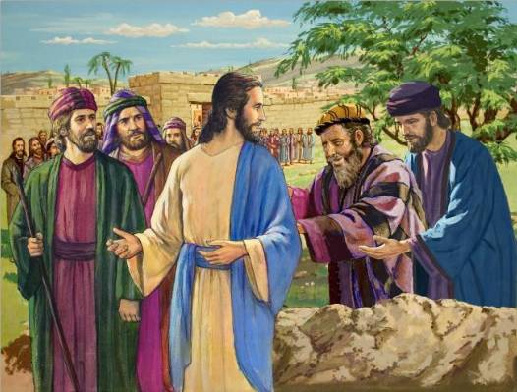
Comienza el evangelio de este día con un tema muy importante, sobre el cual hoy no podemos detenernos mucho: es el problema del mal.
Al ver a aquel ciego, lo primero que se les ocurre a los discípulos es pensar un una creencia casi general: si uno nace ciego, será porque han pecado sus padres o él será un gran pecador. Jesús les dice taxativamente que ni él ni sus padres. No tenemos derecho a poner el mal físico como consecuencia del mal moral.

Slide 9
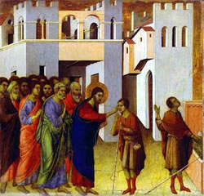
Claro que hay ocasiones en que resulta ser cierto cuando, por ejemplo, la causa de un nacimiento malformado han sido las drogas o cosas parecidas. Dios respeta la libertad humana y hay misterios que son muy difíciles de comprender.
Lo cierto que nos enseña Jesucristo es que de todo mal podemos sacar algún bien.

Slide 10
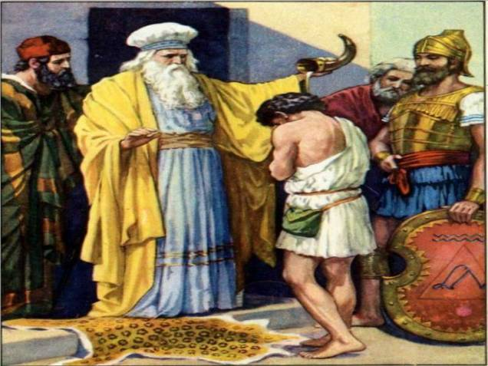
Y debemos pedir la luz para comprender a quien es la Luz. Varias veces nos repite, especialmente el evangelio de san Juan, que Jesús es la luz del mundo. Necesitamos que esa luz penetre en nuestro corazón para entender el sentido de la vida. Muchas veces miramos las cosas por las apariencias; pero Dios ve el corazón. Esto mismo nos dice hoy la 1ª lectura, cuando fue elegido David como rey.
1Samuel 16,1b.6-7.10-13a

Slide 11
En aquellos días, el Señor le dijo a Samuel: "Llena la cuerna de aceite y vete, por encargo mío, a Jesé, el de Belén, porque entre sus hijos me he elegido un rey." Cuando llegó, vio a Eliab y pensó: "Seguro, el Señor tiene delante a su ungido." Pero el Señor le dijo: "No te fijes en las apariencias ni en su buena estatura. Lo rechazo. Porque Dios no ve como los hombres, que ven la apariencia; el Señor ve el corazón." Jesé hizo pasar a siete hijos suyos ante Samuel; y Samuel le dijo: "Tampoco a éstos los ha elegido el Señor." Luego preguntó a Jesé: "¿Se acabaron los muchachos?" Jesé respondió: "Queda el pequeño, que precisamente está cuidando las ovejas." Samuel dijo: "Manda por él, que no nos sentaremos a la mesa mientras no llegue." Jesé mandó a por él y lo hizo entrar: era de buen color, de hermosos ojos y buen tipo. Entonces el Señor dijo a Samuel: "Anda, úngelo, porque es éste." Samuel tomó la cuerna de aceite y lo ungió en medio de sus hermanos. En aquel momento, invadió a David el espíritu del Señor, y estuvo con él en adelante.

Slide 12
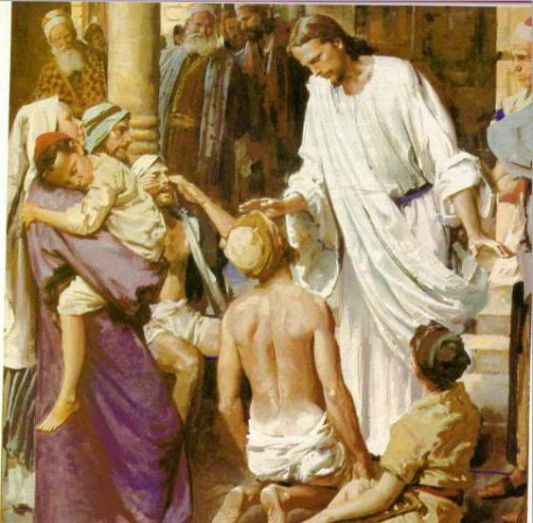
Cuántas veces nos engañamos en nuestros criterios porque nos falta la luz suficiente.
Necesitamos acercarnos a Jesús, unirnos con Jesús que es la luz del mundo. El evangelio nos dice de aquel ciego en el cuerpo que llegó a ver en el alma, mientras que otros que parecían ver, no veían en su espíritu.

Slide 13
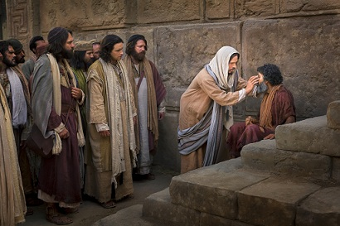
Hay por lo tanto diferentes cegueras. El evangelio nos dice que hay una ceguera peor que la de aquel a quien Jesús curó. Allí estaban los fariseos que estaban ciegos en el alma, porque no querían ver. Esta ceguera sí era un problema, porque Jesús cura relativamente fácil la ceguera
material; pero le es muy difícil curar la ceguera del alma, si no hay cooperación.

Slide 14
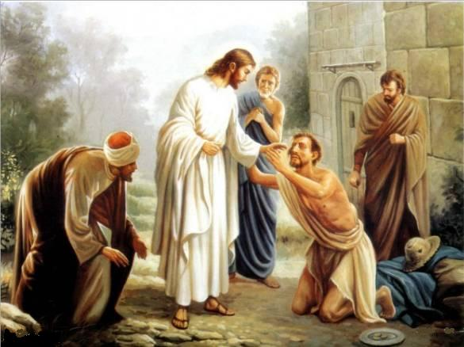
En la vida hay muchas personas que, cuando abren los ojos, sólo ven cosas materiales;
pero hay otros que han aprendido a ver a Dios en cada cosa del universo, porque todo proclama la gloria de Dios. Y esto sí que es hermoso.

Slide 15
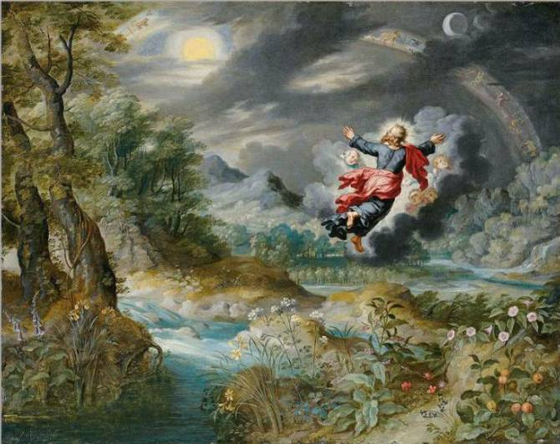
Automático
Qué bello es el ver a Dios en cada cosa del universo.

Slide 16
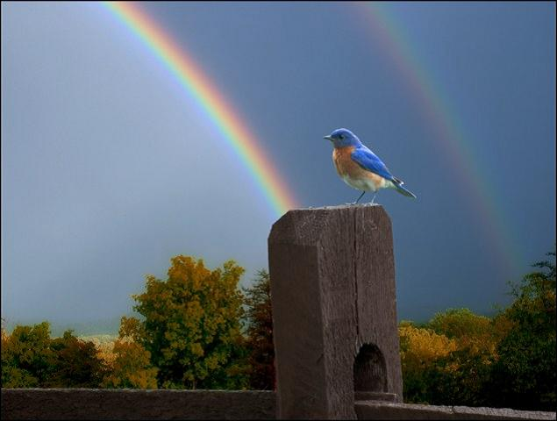
La creación siempre dirá: obra de amor tú verás en mí.

Slide 17
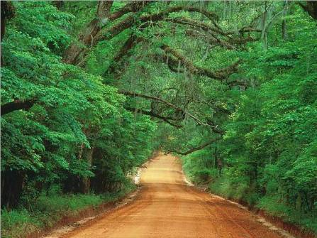
En mi camino yo veo este buen Dios, de mil maneras me habla de su amor.

Slide 18
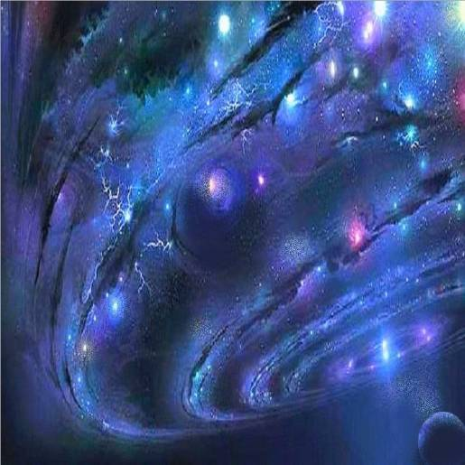
Astros y estrellas comentan su esplendor.
Amigo mío, para ver basta querer.

Slide 19
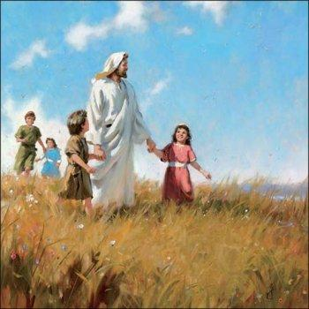
Qué bello es el ver a Dios en cada cosa del universo..

Slide 20
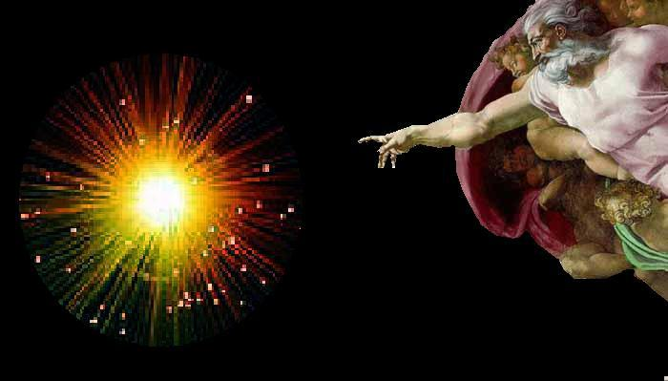
La creación siempre dirá: obra de amor tú verás en mí.
Hacer CLIC

Slide 21
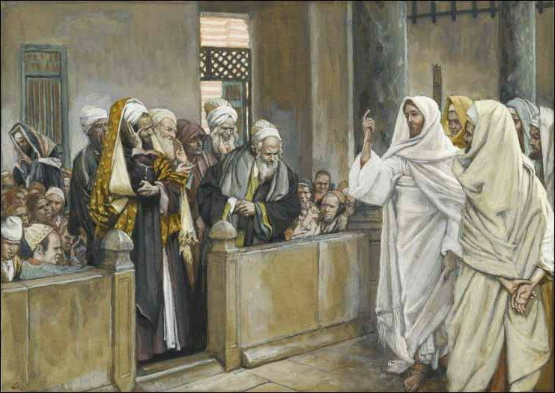
Lo primero que podemos decir de este ciego, es que se encuentra con Jesús y que por medio de ese encuentro su vida se transforma. No siempre un encuentro con Jesús transforma la vida.
También los fariseos se encontraban con Jesús; pero solía ser para discutir y para que ellos aumentasen su odio y envidia contra Jesús.

Slide 22
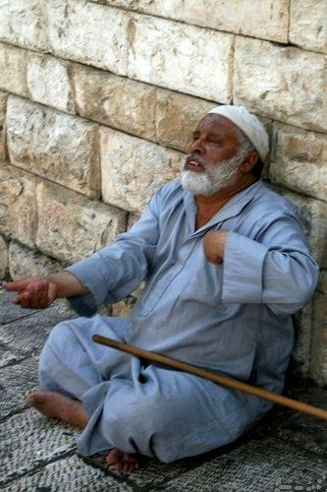
Siempre es muy doloroso ver a un ciego y pensamos que la vida le es muy difícil. En el tiempo de Jesús le era más difícil. Hoy suele haber organizaciones y no se sienten tan marginados; pero en el tiempo de Jesús casi la única manera de subsistir era pidiendo limosna, viviendo de la caridad ajena.

Slide 23
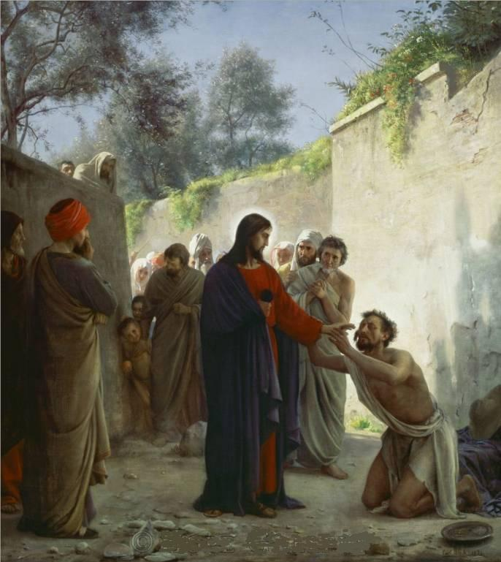
Algo destacable del encuentro de Jesús con el ciego es que la iniciativa es de Jesús. No es este ciego quien grita y busca la luz, sino Jesús quien al ver al ciego se compadece y se acerca a él. Y ofrece la salud sin esperar a que se la pidan. Pero encuentra en aquel ciego un alma sencilla que se deja hacer, que cree en Jesús.

Slide 24
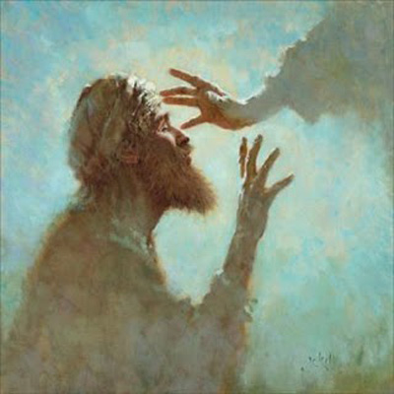
Por eso para aquel ciego, el hecho de encontrarse con Jesús significó un cambio radical. Significó el dejar de ser un desvalido, una persona sin futuro, a ser una persona con capacidad de lucha y posibilidad de salir adelante en la vida.

Slide 25
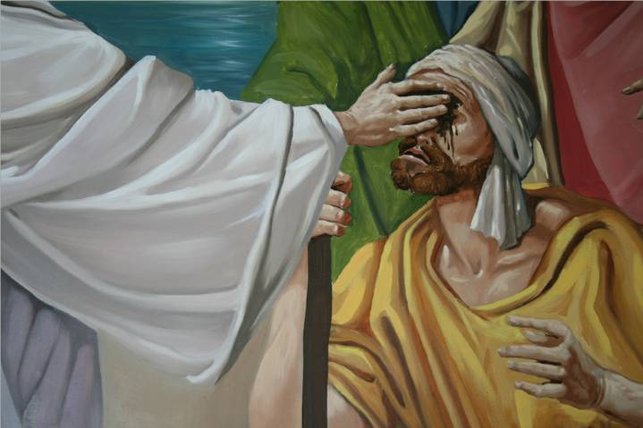
La manera cómo curó Jesús a aquel ciego les parece a alguno muy rara y antihigiénica: Hizo un poco de barro con su saliva y lo puso en los ojos al ciego. La higiene era muy diferente en aquel ambiente. Y la saliva era un símbolo de fuerza y vida que transmitía al ciego.

Slide 26
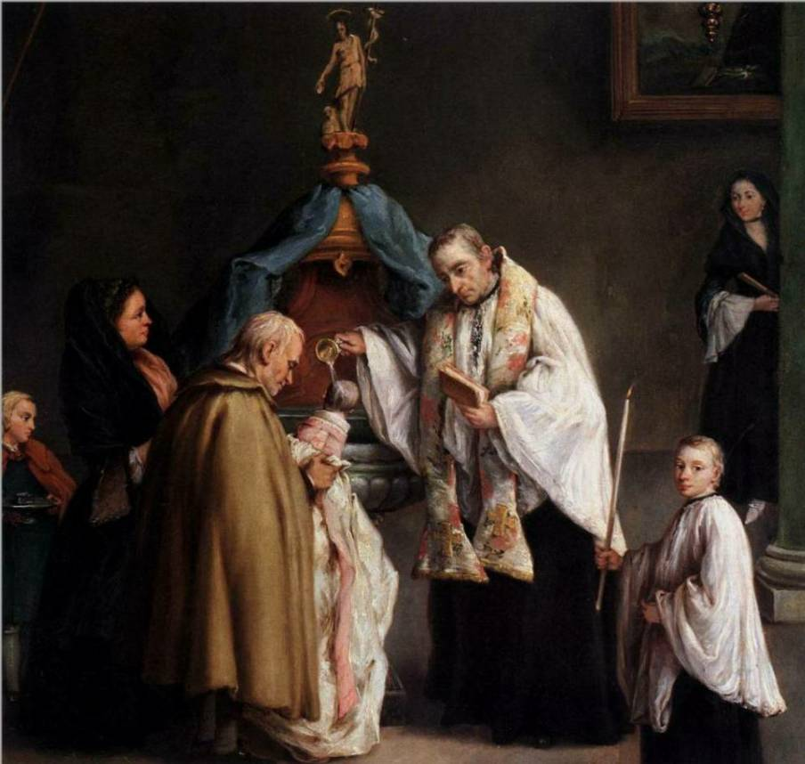
También el bautismo lo recibimos por medio de unos ritos sencillos, pero visibles para que nos señalen lo que en verdad recibimos, que es mucho.

Slide 27
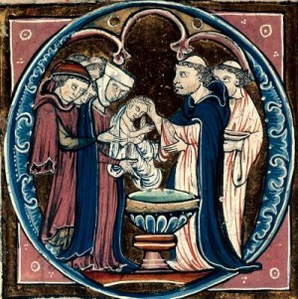
Lo importante para nosotros es que recibimos en el bautismo una gran fuerza y luz de Dios que debemos siempre acrecentar.
Es un tesoro que llevamos en vasos frágiles. Fortalecer ese vaso es una labor muy grande, pero posible si dejamos actuar a la gracia en nosotros.

Slide 28
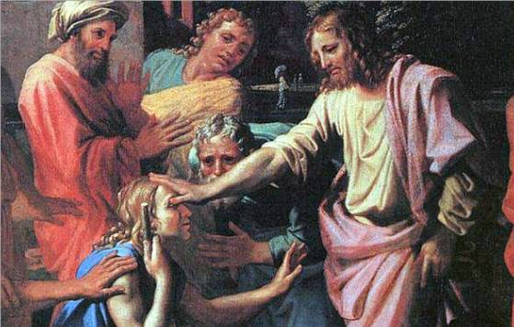
La narración de este suceso está realizado por el evangelista, que es san Juan, como una catequesis donde se va viendo el progreso de la fe de aquel ciego, para que el creyente (o quien se prepara para el bautismo) aprenda a progresar.
Pero también es un toque de atención para quienes no quieren ver, como aquellos fariseos, porque irán de mal en peor.

Slide 29
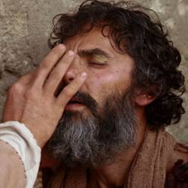
Quizá al principio aquel ciego se sentía un pecador, siguiendo las habladurías de muchos; pero era un hombre sencillo y dócil, capaz de la bienaventuranza de Jesús. Se deja llevar y se deja hacer. Confía en Jesús, quizá como confiaría en un hombre importante o un mago.

Slide 30
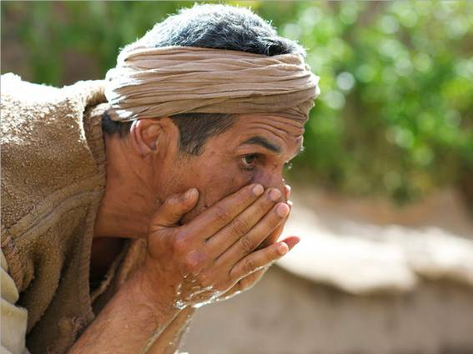
No pone resistencia a ir a lavarse en la piscina, siguiendo el mandato de Jesús.
Y quizá haciendo un acto de fe algo mayor, pues es muy posible que en otras ocasiones se hubiera lavado, según le habrían indicado otras personas.

Slide 31
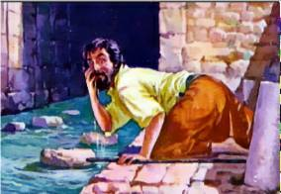
Esta vez fue diferente: se lavó y comenzó a ver. Ahora ya se siente en libertad. No necesita de nadie que le guíe. Pero todavía no sabe quién es Jesucristo. Sólo sabe que quien le ha abierto los ojos es un hombre.
Comienza a pensar que tiene que ser un hombre bueno.

Slide 32
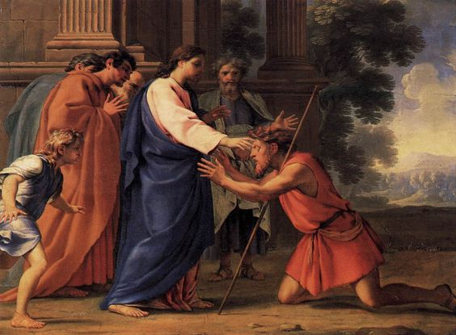
Lo que sí tiene claro es que él es el mismo ciego de antes, aunque ahora ve.
Y esto es porque la gente no se cree que sea la misma persona. Y como por allí no está Jesús, deciden ir ante aquellos que les tienen como «sabios»: un grupo distinguido de fariseos, que dictaminarán sobre lo sucedido.

Slide 33
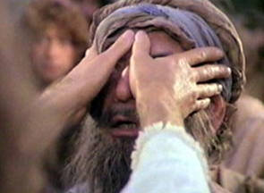
Y llevan al que había sido ciego a su presencia. El problema «grande» para los fariseos es que era sábado y estaba prohibido curar en sábado. Y ahora aparece el progreso de la fe de aquel hombre que había sido ciego. Aparece la libertad. Jesús no sólo le había dado la luz en sus ojos sino también la luz en el corazón.
Y estaba surtiendo efectos.
No le parece bien que aquellos fariseos no estimen lo que Jesús ha hecho con él, aunque sea sábado.

Slide 34
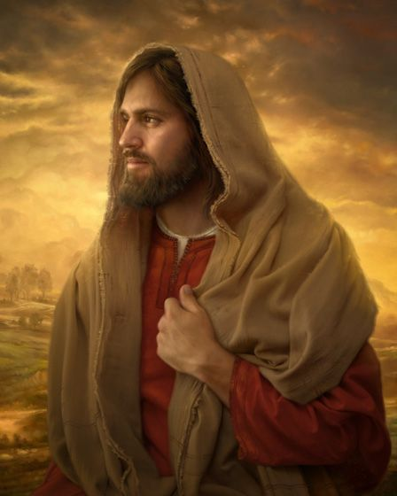
Es entonces cuando el que había sido ciego proclama que Jesús no es un hombre cualquiera sino que tiene que ser un profeta.

Slide 35
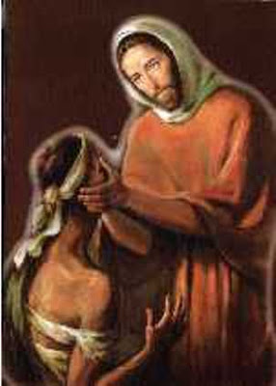
Y, como los fariseos siguen con sus ideas contra Jesús, quien había sido ciego no se calla ante ellos y se convierte en testigo de la luz. Le llama Mesías a Jesús, que es lo que significa decir: que ha venido de Dios.

Slide 36
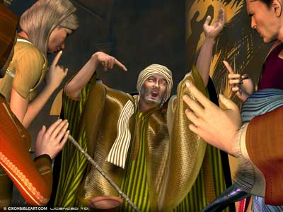
Todavía le falta dar otro paso. Y es el pasar por la cruz: es decir, empieza a sufrir por Cristo, aun sin conocerle. Da la cara por Jesús y se convierte en testigo de Cristo.
Esto no sólo ante los fariseos, sino ante sus más conocidos como eran sus padres, quienes, viendo en lo material, no tienen la misma visión en el espíritu y no se atreven a defender a Jesús. Y siente la cruz cuando es expulsado del templo.

Slide 37
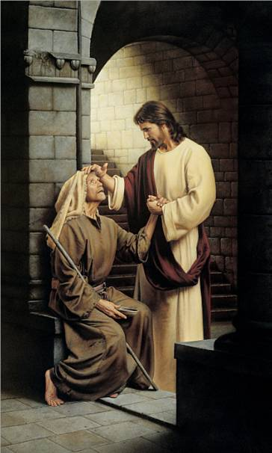
Pero Jesús sale otra vez a su encuentro. Y aquel que había sido ciego, en cuerpo y en espíritu, formula su grandioso acto de fe: “Creo, Señor». Y se postró ante Jesús.

Slide 38
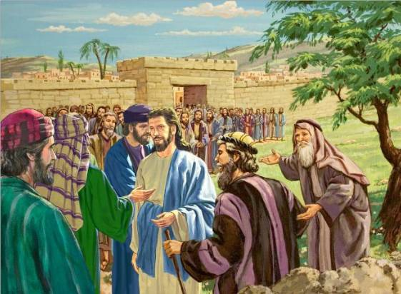
Quizá nosotros estamos ciegos o medio ciegos. Es posible que necesitemos un milagro para que nuestros ojos no vayan a la muerte, sino a la vida, que es la presencia continua del Señor.
Así lo dice un himno de «vísperas»:

Slide 39
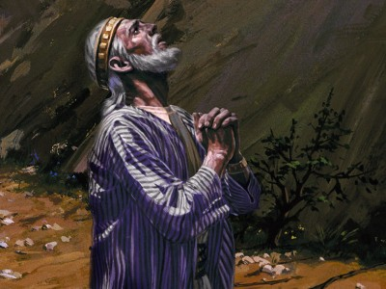
Libra mis ojos de la muerte,
Automático

Slide 40
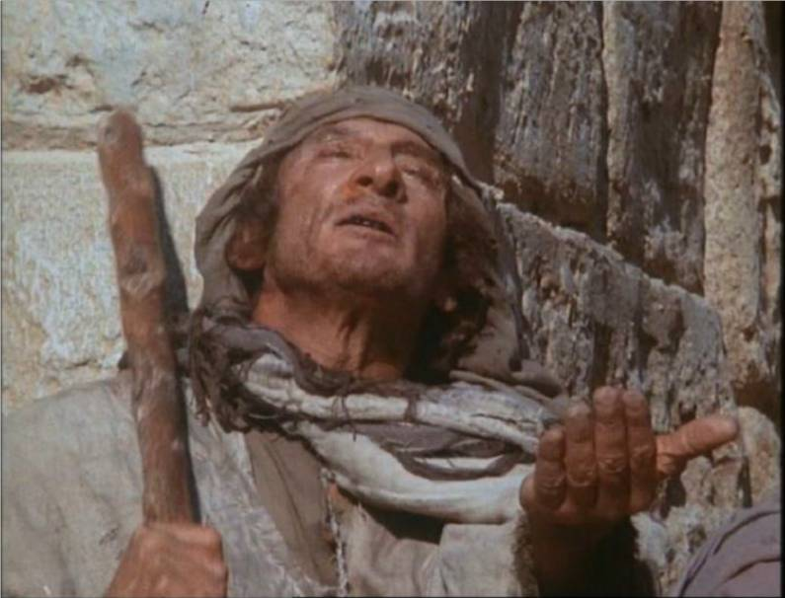
dales la luz que es su destino.

Slide 41
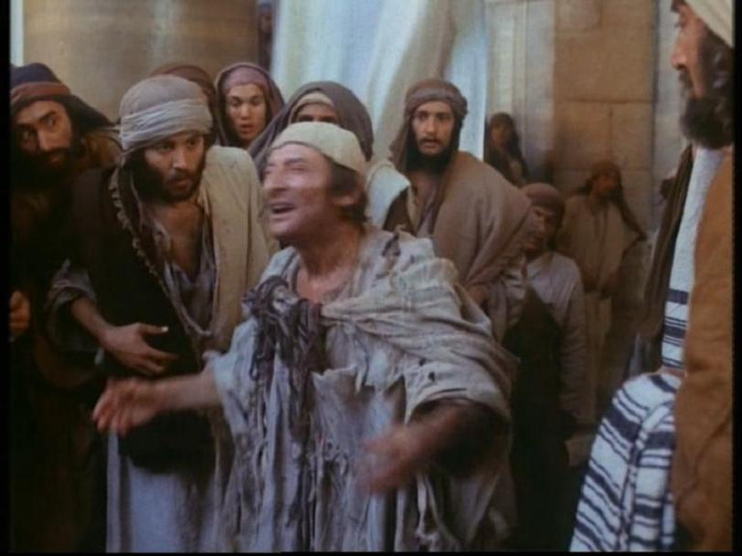
Yo, como el ciego del camino,

Slide 42
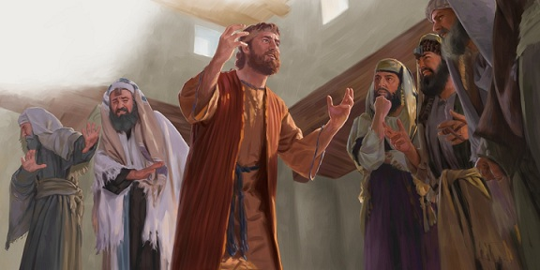
pido un milagro para verte.

Slide 43
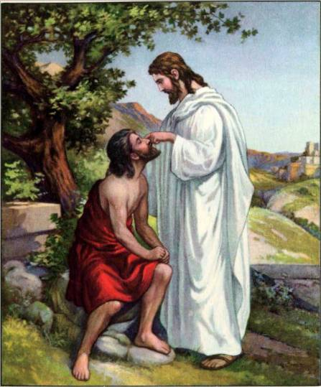
Yo, como el ciego del camino,

Slide 44
pido un milagro para verte.
Hacer CLIC

Slide 45
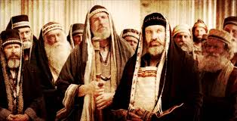
Aquellos fariseos tenían muy sana la vista corporal, pero la vista espiritual la tenían bastante dañada. En aquel día, por su soberbia y envidia contra Jesús, se les fue dañando más. Un daño grande tenían en no comprender que por encima de normas concretas y pequeñas sobre el descanso sabático, estaba la gran ley de Dios de amar a nuestros prójimos como debemos amar a Dios.

Slide 46
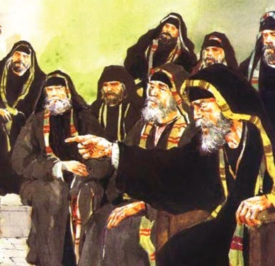
Tuvieron ocasión de constatar el hecho milagroso. Estuvieron con quien había sido ciego, estuvieron con sus padres. Y no lo quisieron aceptar. Parece que sólo buscaban alguna razón para negar la existencia del hecho.
Estaban «ciegos» por la envidia y la maldad. Terminaron echando a aquel hombre de la presencia de Dios, que siempre está con nosotros.

Slide 47
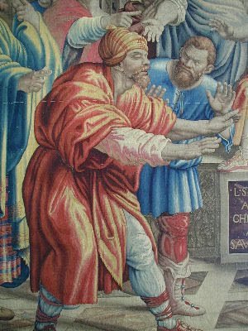
Hoy también hay gentes que confunden la verdad con el juicio propio. Buscan contradecir los hechos y niegan casi lo evidente. Porque no hay mayor ciego que el que no quiere ver. Esto es un toque de alerta para nuestros sentimientos demasiado materialistas.

Slide 48
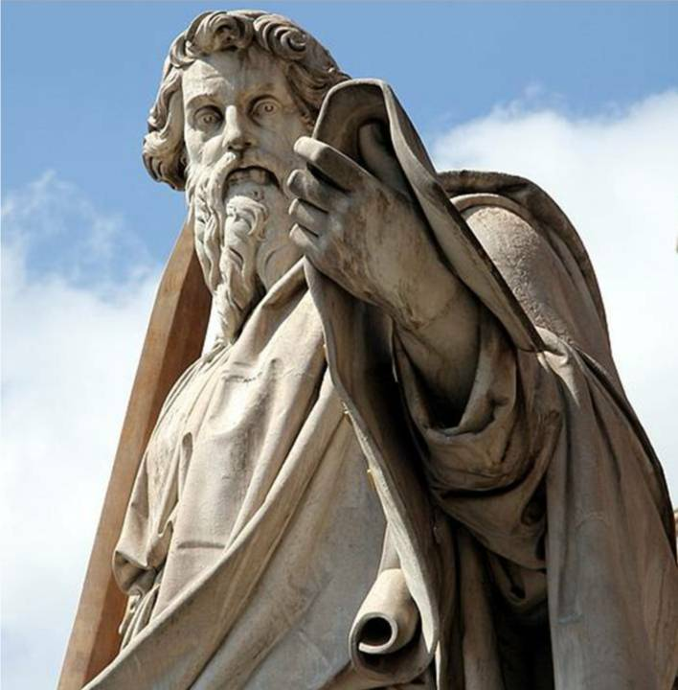
Otra cosa se nos enseña sobre la luz de la fe: No es estática sino dinámica. Es decir, que no basta con creer en algo, sino que uno debe realizar las obras de la luz. La luz de la fe no es sólo para nosotros, sino que, por venir de Cristo, está llamada a iluminar a todos. Hoy nos lo dice claramente san Pablo en la 2ª lectura.
Efesios 5,8-14

Slide 49
Hermanos: En otro tiempo erais tinieblas, ahora sois luz en el Señor. Caminad como hijos de la luz -toda bondad, justicia y verdad son fruto de luz-, buscando lo que agrada al Señor, sin tomar parte en las obras estériles de las tinieblas, sino más bien denunciadlas. Pues hasta da vergüenza mencionar las cosas que ellos hacen a escondidas. Pero la luz, denunciándolas, las pone al descubierto, y todo descubierto es luz. Por eso dice: "Despierta, tú que duermes, levántate de entre los muertos, y Cristo será tu luz."

Slide 50
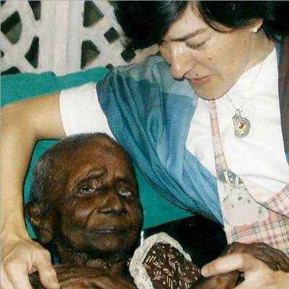
Ser creyente cristiano es buscar el Reino de Dios y su justicia. Esto requiere buscar la verdad y el amor. Creer en Cristo es pasar por la tierra haciendo el bien, como Jesús.
Sólo así caminaremos sin tomar parte en las obras estériles de las tinieblas y nuestras obras serán luminosas y gratas a Dios.

Slide 51
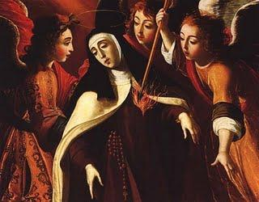
Terminemos con un deseo grande de ver a Jesús: aquí por fe y en el cielo por visión. Es lo que deseaba santa Teresa con un canto, que se atribuye a ella.
Pero parece ser que el canto (letra y primera música) era de una novicia, que era compositora, y en la tarde de Pascua de Resurrección lo cantó ante la santa.
Al oírlo, santa Teresa entró en éxtasis.

Slide 52
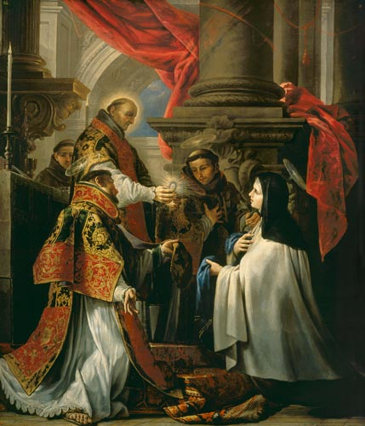
Véante mis ojos, dulce Jesús bueno;
Automático

Slide 53
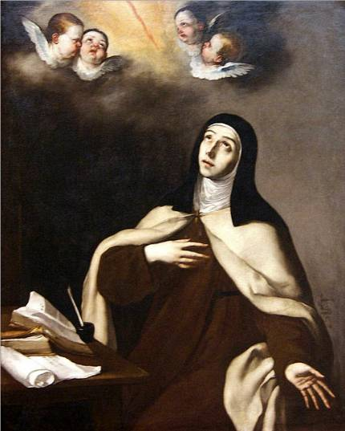
véante mis ojos,
muérame yo luego.

Slide 54
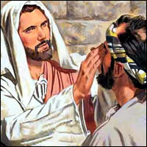
Vea quien quisiere rosas y jazmines;
,

Slide 55
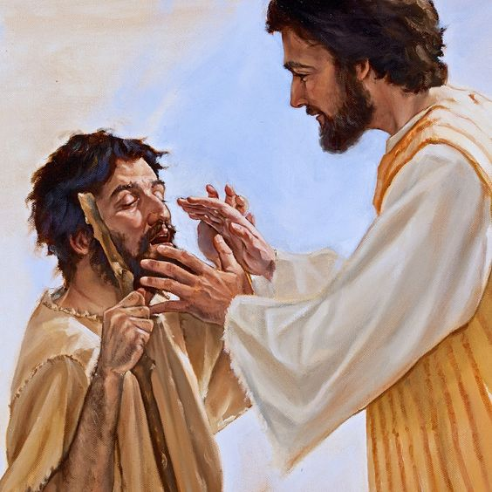
que si yo te viere,
veré mil jardines:

Slide 56
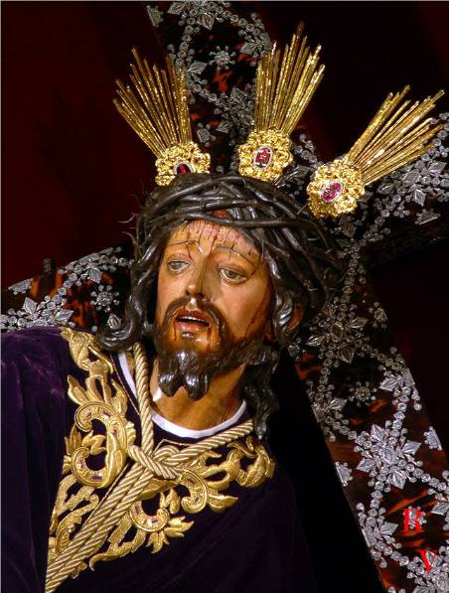
flor de serafines,
Jesús Nazareno,

Slide 57
véante mis ojos, muérame yo luego.

Slide 58
No quiero contento mi Jesús ausente,

Slide 59
que todo es tormento
a quien esto siente;

Slide 60
sólo me sustente tu amor y deseo;

Slide 61
véante mis ojos, muérame yo luego.

Slide 62
Véante mis ojos, dulce Jesús bueno;

Slide 63
véante mis ojos, muérame yo luego.

Slide 64
Con María
en la gloria.
AMÉN

